Slide 1

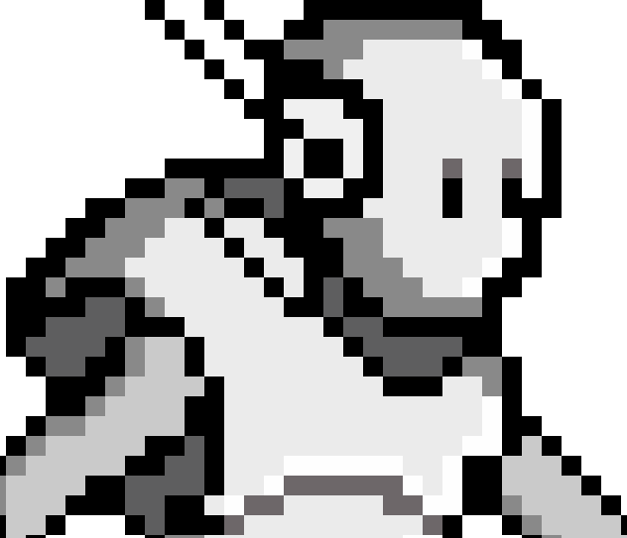
JavaScriptを用いたゲームプログラミング
23N3066 平井凜太郎
【作品タイトル】
Mobile Factory
【コンセプト】
短時間で遊べる、横スクロールゲーム
操作キャラ
【作品概要】
・工場のラインを止めないよう、キャラを操作して流れてくる段ボールを避け、敵を倒す
・所持ライフは3 （段ボールに当たるとライフが1減り、1つ避けるたびに100pt加算）
・1000pt到達で敵キャラが出現、アイテムを駆使して倒すことでゲームクリア
【作品の特徴】
・敵がジャンプするタイミングが変則的 → 多少の運要素を含むことで難易度を調節

Slide 2
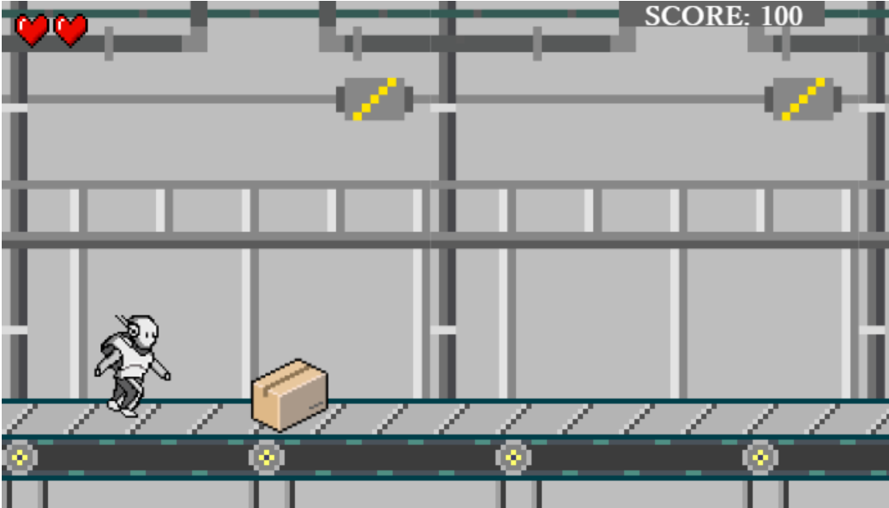
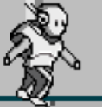

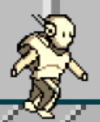
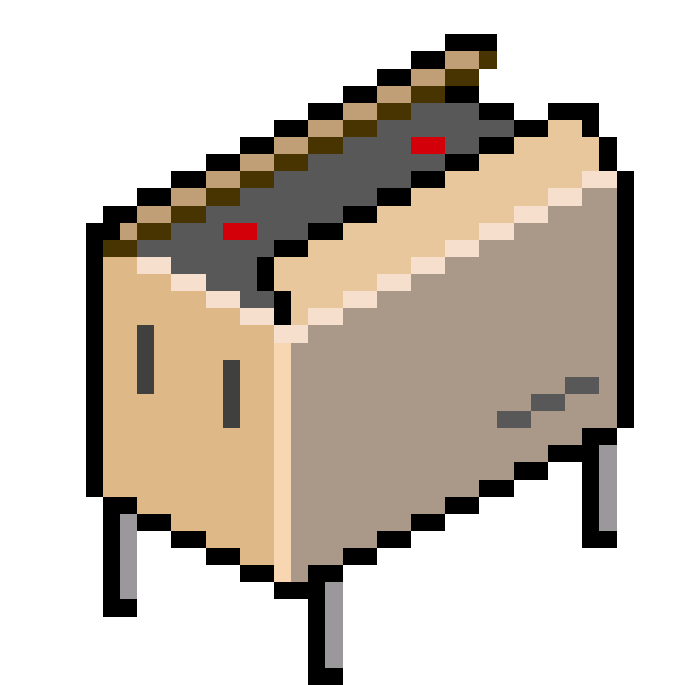
JavaScriptを用いたゲームプログラミング
23N3066 平井凜太郎
【操作方法】
・方向キー：左右移動
・スペースキー：ジャンプ
・Escキー：敵出現までスキップ
プレイ画面
【敵の倒し方】
この状態で2回当たると撃破
（当たるたびに状態はリセット）
アイテム
敵キャラ

Slide 3
JavaScriptを用いたゲームプログラミング
23N3066 平井凜太郎
【苦労した点】
・当たり判定の調節が難しかった (画像の大きさに合わせると難易度が一気に向上)
・関連ファイル数に限りがあるため、そのファイル構成を決めるのに時間がかかった
・ドット絵を作るのは初めてだったため苦労した
【反省点・実装できなかった点】
[ファイルの内訳]
・タイトル：1
・キャラの描画：3
・背景、地面：2
・障害物、敵：2
・アイテム、ライフ：2
・2,3段階の難易度選択をつけたかった
・BGMをつけるべきだった
・背景、地面の横スクロール描画の実装
・ステージイベントやコマンド入力などのギミックの追加
・単なる移動ではなく、アクションゲームらしい攻撃手段の追加

